Slide 1
SQL: DDL i DML
Lekcija 01
dr Svetlana Cvetanović

Slide 2
SQL: DDL i DML
Uvod
01
02
03
04
Uvod
SQL
DDL-CREATE TABLE
DDL-CREATE INDEX
DDL-ALTER TABLE
CREATE TABLE- ograničenja: PRIMARY KEY, UNIQUE, NULL/NOT NULL
CREATE TABLE-FOREIGN KEY
CREATE TABLE-CHECK
CREATE TABLE-case study
Vežba: Primeri naredbe CREATE TABLE

Slide 3
SQL: DDL i DML
05
06
07
08
09
DDL-DROP TABLE
DML-INSERT
DML UPDATE
DML DELETE
DML SELECT
Vežba: Primeri ALTER TABLE i DROP TABLE naredbe
Vežba: Primeri INSERT naredbe
Vežba: Primeri UPDATE naredbe
DML-Primena naredbe SELECT
Vežba: Primeri bazicnih oblika SELECT naredbe

Slide 4
SQL: DDL i i DML
10
11
Uvod u phpMyAdmin
Zaključak

Slide 5
Uvod
Šta ćemo naučiti u ovoj lekciji?
Naredbe DDL-a omogućuju definisanje resursa relacione baze podataka. Tu spadaju naredbe:
CREATE TABLE (kreiranje tabele baze podataka)
CREATE INDEX (kreiranje indeksa)
ALTER TABLE (izmena definicije tabele)
DROP TABLE (izbacivanje tabele iz baze podataka)
Naredbe za manipulaciju baza podataka (DML) omogućuju ažuriranje u širem smislu značenja te reči i izveštavanje iz relacione baze podataka. Ažuriranje u širem smislu značenja obuhvata dodavanje, izmenu sadržaja i brisanje reda ili redova tabele. Te osnovne operacije realizuju se SQL naredbama:
INSERT (dodavanje redova postojećoj tabeli)
UPDATE (izmena vrednosti kolona tabele)
DELETE (izbacivanje redova tabele)
U predavanju je opisan i osnovni oblik naredbe SELECT.

Slide 6
Sql JE?
Standardni jezik za pristup bazi podataka.
SQL je ANSI (American National Standards Institute) standardni računarski jezik za pristup i manipulaciju podataka u relacionim bazama podataka. Naredbe SQL-a se koriste za pretraživanje i ažuriranje podataka z bazama podataka.
Postoji mnogo različitih verzija SQL-a, ali da bi bile u skladu sa ANSI standardom, svaka od njih mora da podrži iste ključne reči na sličan način (kao što su SELECT, UPDATE, INSERT, DELETE, WHERE...).
S obzirom da se korišćenje SQL-a vezuje za korišćenje relacionih baza podataka, u ovom delu će biti data definicija relacionih baza podataka i osnovnih elemenata sistema za upravljanje relacionim bazama podataka (RDBMS).
Baza podataka se može definisati kao celokupnost međusobno povezanih podataka uskladištenih na spoljnoj memoriji uz minimalnu redudantnost (ponvaljanje podatala), koja dozvoljava njihovo korišćenje od strane jedne ili više aplikacija.

Slide 7
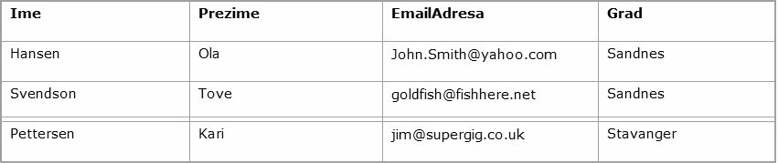
SQL Tabele
Svaka baza se sastoji od tabela.
Svaka baza podataka se sastoji od jedne ili više tabela, u kojoj se čuvaju podaci. Svaka tabela ima svoje jedinstveno ime i sastoji se od kolona i redova. Kolone tabela se zovu i polja tabela: one imaju svoje jedinstveno ime i unapred definisan tip podataka (na primer VARCHAR, NUMBER, INTEGER...).
Slika 1. Primer tabele kupac
Svaka kolona uzima jednu od skupa mogućih vrednosti definisanih kao domen. Na primer, domen kolone Prezime predstavlja skup svih prezimena koja mogu imati kupci. Vrednost kolone može biti i prazna što se označava sa NULL. Ukoliko kolona ne sme da bude prazna, uz nju se piše klauzula NOT NULL.
Kolone tabela se karakterišu i različitim svojstvima kojima se definiše funkcionalnost kolone. Tako kolona može biti primarni ključ, sekundarni ključ, predstavljati indeks, imati neku default vrednost itd.
Dok kolone tabela opisuju njihove tipove podataka, redovi tabela sadrže stvarne podatke kolona. U datom primeru, prvi red tabele je boldovan i sadrži imena kolona dok ostali redovi tabele sadrže vrednosti svake od kolona tabele.

Slide 8
Ključevi tabela
Ključ je kombinacija jedne ili više kolona.
Ključ je kombinacija jedne ili više kolona koje se koriste za indentifikaciju pojedinačnih redova u tabeli. Ključ može biti primarni ili sekundarni.
Primarni ključ jedinstveno identifikuje svaki red tabele. Može imati jednu kolonu ili biti složen, tj. sastojati se od više kolona.
Sekundarni (strani) ključ je kolona ili skup kolona koje predstavljaju primarni ključ neke druge tabele. To je ključ strane tabele u odnosu na onu u kojoj se ključ pojavljuje.
Primeri ključeva tabele:
ODELJENJE (OdeljenjeIme, IznosBudžeta, MenadžerIme)
ZAPOSLENI (ZaposleniBroj, ZaposleniIme, OdeljenjeIme)
Primarni ključevi su podvučeni a strani ključe je označen italic formom.
Stranim ključevima se uspostavljaju relacije između redova tabela. U stranom ključu ZAPOSLENI-OdljenjeIme se čuva relacija između zaposlenog i njegovog odeljenja. Vrednost stranog ključa mora da se podudara sa vrednošću primarnog ključa. U ovom slučaju se mora kreirati ograničenje:
ZAPOSLENI.OdeljenjeIme mora postojati u ODELJENJE.OdeljenjeIme

Slide 9
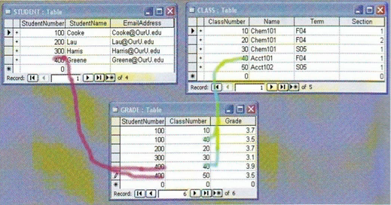
Primer relacione baze sa tri tabele
Slika 2. Relaciona baza sa 3 tabele
Slika prikazuje bazu podataka sa tri tabele: STUDENT, GRADE(Uspeh) i CLASS(Predmet).
Tabela STUDENT ima primarni ključ StudentNumber a tabela PREDMET ClassNumber. Tabela Ocene je u vezi sa tabelama STUDENT i PREDMET i ta relacija je ostvarena tako što se primarni ključevi ovih tabela nalaze u tabeli OCENE kao sekundarni ključevi.

Slide 10
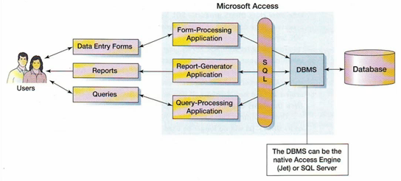
Sistemi za upravljanje relacionim bazama podataka (rdbms)
Postoje tri komponente sistema.
Ima tri komponente: aplikacije, SQL i RDBMS.
Aplikacije (za obradu formi, generisanje izvešraja i obranu upita) prihvataju podatke od korisnika, obrađujući ih prema zahtevima i koriste SQL za transfer podatak prema i od baze podataka.
SQL je standardni jezik koji razumeju svi komercijalni RDBMS sistemi.
RDBMS upravlja podacima smeštenim u relacionim bazama podataka.
Slika 3. RDBMS

Slide 11
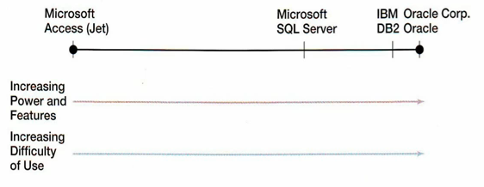
Najpoznatiji rdbms sistemi
Jedan od najpoznatijih je MySQL
Proizvodi su poređani po mogućnostima kojima raspolažu i lakoćom korišćenja. Tako se za Access može reći da je najlakši za korišćenje ali su i njegove mogućnosti najmanje, dok se Oracle može smatrati najmoćnijim DBMS-om koji je i najteži za korišćenje.
Jedan od nekomercijalnih RDBMS sistema, koji se može besplatno koristiti i kroz koji će biti prikazane osnovne naredbe SQL-a jeste MySQL.
Slika 4. Mogućnosti i lakoća korišćenja

Slide 12
SQL
01

Slide 13
Istorija SQL-a
Prvi RDBMS koji je koristio SQL napravio je Oracle
Prvi komercijalni RDBMS koji je koristio SQL je napravila korporacija Oracle. Mada su originalne verzije razvijane za VAX/VMS sisteme Oracle su bili jedni od prvih proizvođača koji su napravili DOS verziju RDBMS-a (Oracle je sada prisutan na skoro 70 platformi).
Sredinom osamdesetih Sybase je napravio RDBMS SQL server. Sa bibliotekama klijenata za pristup bazama podataka, podrškom za zapisane procedure i mogućnošću rada sa različitim mrežama, SQL Server je postao uspešan proizvod naročito u klijent/server okruženju. Jedna od najjačih tačaka oba snažna SQL Server sistema bila je pokretljivost kroz platforme. Kod u jeziku C (u kombinaciji sa SQL-om) pisan za Oracle na PC-u je virtuelno identičan kodu pisanom za Oracle bazu podataka koja se izvršava na VAX sistemu.
SQL je izgubio dosta od svoje osnovne karakteristike – struktuiranosti, jer je standard definisan kada su različiti proizvođači već imali u značajnoj meri razvijene sopstvene dijalekte SQL-a, tako da je standardni SQL praktično rezultat kompromisa najuticajnijih proizvođača. I pored toga SQL je neophodno znati i to iz dva razloga:
u literaturi o relacionim bazama podataka često se ne objašnjava SQL, nego se koristi kao standard, kao nešto što je poznato da bi se objasnili drugi koncepti relacionih baza podataka
SQL je implementiran u više od 50 komercijalno raspoloživih sistema za upravljanje bazama podataka (SUBP-ova) relacionog tipa (DB2, SQL/DS, ORACLE, ...). Znajući SQL moguće je na gotovo identičan način raditi sa bilo kojim od njih. Proizvođači relacionih RDBMS sa drugim upitnim jezicima prinuđeni su da omoguće alternativno korišćenje i SQL-a, kako bi opstali na tržištu.

Slide 14
Karakteristike SQL-a
Jednostavnost i jednoobraznost pri korišćenju, mogućnost interaktivnog i klasičnog (aplikativnog) programiranja, neproceduralnost
SQL je jezik koji je okrenut korisniku. Uči se lako i brzo, a prethodno iskustvo u automatskoj obradi nije neophodno. Njegove osnovne karakteristike su:
jednostavnost i jednoobraznost pri korišćenju. Tabela (relacija) se kreira jednom izvršnom naredbom. Odmah po kreiranju tabela je raspoloživa za korišćenje. Svi podaci memorisani su u tabelama i rezultat bilo koje operacije se logički prikazuje u obliku tabele
mogućnost interaktivnog i klasičnog (aplikativnog) programiranja. Koristeći SQL dobijaju se odgovori na trenutne, unapred ne predviđene zahteve ili se SQL blokovi "ugrađuju" u klasični viši programski jezik (FORTRAN, COBOL, PL/I, C) omogućujući klasičnu obradu
neproceduralnost (tj. proceduralnost u minimalnom stepenu). Ni za jedan jezik se ne može reći da je potpuno neproceduralan, već da je neproceduralan u većem ili manjem stepenu. SQL je u velikoj meri neproceduralan jer definiše ŠTA, a ne KAKO: koji podaci se žele, koje tabele se referenciraju i koji uslovi treba da budu ispunjeni, bez specifikacije procedure za dobijanje željenih podataka.
Funkcija SQL-a je da omogući definisanje, korišćenje i kontrolu podataka relacione baze kroz:
Naredbe za definisanje podataka (data definition statements): Omogućuju definisanje resursa relacione baze podataka.
Naredbe za manipulisanje (rukovanje) podacima (data manipulation statements): Omogućuju ažuriranje u širem smislu značenja te reči i izveštavanje iz relacione baze podataka.
Naredbe za kontrolne (upravljačke) funkcije (data control functions): Omogućuju oporavak, konkurentnost, sigurnost i integritet relacione baze podataka.

Slide 15
DDL-CREATE TABLE
CREATE TABLE- ograničenja: PRIMARY KEY, UNIQUE, NULL/NOT NULL
CREATE TABLE-FOREIGN KEY
CREATE TABLE-CHECK
CREATE TABLE-case study
Vežba: Primeri naredbe CREATE TABLE
02

Slide 16
Čemu služi naredba CREATE TABLE
Za kreiranje novih tabela, definisanje kolona, ograničenja koja se odnose na kolone i kreiranje relacija
Korišćenje naredbe CREATE TABLE spada u grupu naredbi za definisanje podataka (DDL).
Naredbe DDL-a:
CREATE TABLE (kreiranje tabele baze podataka),
CREATE INDEX (kreiranje indeksa),
ALTER TABLE (izmena definicije tabele),
DROP TABLE (izbacivanje tabele iz baze podataka)
omogućuju definisanje resursa relacione baze podataka.
Naredba CREATE TABLE se koristi za kreiranje novih tabela, definisanje kolona, ograničenja koja se odnose na kolone i kreiranje relacija. Ova naredba se na isti način može koristiti u svim RDBMS (SQL Server, DB2, Oracle, MySQL), razlike postoje samo u tipovima podataka koji se koriste za opis kolona tabele.
CREATE TABLE naredba ima pet tipova ograničenja: PRIMARY KEY, UNIQUE, NULL/NOT NULL, FOREIGN KEY i CHECK. Svrha prva tri ograničenja je očigledna. FOREIGN KEY se koristi za definisanje ograničenja referencijalnog integriteta dok se CHECK koristi za definisanje ograničenja nad podacima.

Slide 17
CREATE TABLE-primary key, unique, null/not null
02

Slide 18
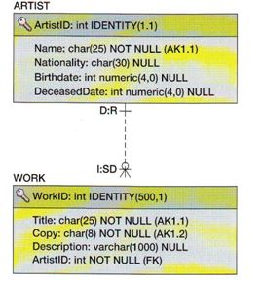
Primeri tabela koje treba kreirati
Tabele ARTIST i WORK
Primer: Na slici 1. su prikazane dve tabele dizajna baze podataka za galeriju slika.
Slika 1. Tabele ARTIST i WORK
Slika prikazuje tipove podataka i null svojstva svih kolona kao i karakteristiku označenu kao IDENTITY koja se koristi za specificiranje surogat ključa.

Slide 19
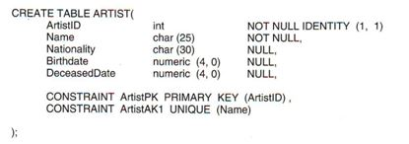
kreiranje tabele ARTIST
CREATE TABLE sadrži ime tabele koje je praćeno listom definicija svih kolona i njihovih ograničenja
Slika 2. prikazuje kao treba kreirati tabelu ARTIST. Format naredbe CREATE TABLE sadrži ime tabele koje je praćeno listom definicija svih kolona i njihovih ograničenja koja se stavlja u zagradi.
U prvom delu naredbe CREATE TABLE je svaka kolona definisana svojim imenom, tipom podataka i null statusom. Mada SQL-92 definiše veliki broj tipova podataka, svaki proizvođač DBMS-a koristi svoje sopstvene tipove.
U drugom delu naredbe se navode ograničenja – definisan primarni ključ i kandidat odnosno alternativni ključ. Primarna svrha alternativnog ključa je da se obezbedi jedinstvenost vrednosti neke kolone pa se alternativni ključ definiše ograničenjem UNIQUE.
Format za pisanje ograničenja je: reč CONSTRAINT, ime ograničenja koje daje sam programer, neko od prethodno navedenih ograničenja (u datom primeru PRIMARY KEY i UNIQUE) i jedna ili više kolona koje se stavljaju u zagradi.
Slika 2. Naredba CREATE TABLE za kreiranje tabele ARTIST

Slide 20
CREATE TABLE-FOREIGN KEY
02

Slide 21
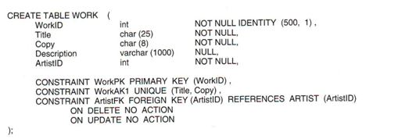
kreiranje tabele WORK
Prikazuje upotrebu ograničenja FOREIGN KEY koje se koristi za definisanje referencijalnog integriteta
Primer: Na slici 1. su prikazane dve tabele dizajna baze podataka za galeriju slika.
Slika 2. prikaze kako treba kreirati tabelu WORK koja je u vezi sa tabelom ARTIST.
Slika 2. SQL naredba za kreiranje tabele WORK i veze između tabela WORK i ARTIST
U ovoj SQL naredbi se pojavljuje ograničenje FOREIGN KEY koje se koristi za definisanje referencijalnog integriteta. Ograničenje FOREIGN KEY na slici ima isto značenje kao i ograničenje referencijalnog integriteta
WORK.ArtistID mora da postoji u ARTIST.ArtistID
Slika 1. Tabele ARTIST i WORK
Slika prikazuje tipove podataka i null svojstva svih kolona.

Slide 22
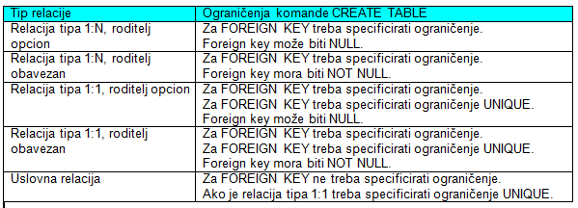
klauzulE DELETE (UPDATE) NO ACTION i DELETE (UPDATE) CASCADE uz foreign key
Označavaju zabranjeno brisanje (ažuriranje) redova koji imaju decu odnosno kaskadno brisanje (ažuriranje)
Ograničenje FOREIGN KEY sadrži klauzulu kojom se specificira da li je ažuriranje ili brisanje kaskadno.
Izraz DELETE NO ACTION označava da je zabranjeno brisanje redova koji imaju decu. Izraz DELETE CASCADE označava da je brisanje kaskadno. Default vrednost je DELETE NO ACTION.
Slično, izraz UPDATE NO ACTION označava da je zabranjeno ažuriranje primarnog ključa redova tabela koje imaju decu.
Izraz UPDATE CASCADE označava da je ažuriranje kaskadno. Default vrednost je UPDATE NO ACTION.
U prikazanom slučaju je iskorišćena klauzula UPDATE NO ACTION jer je primarni ključ tabele ARTIST surogat ključ koji se ne može nikada menjati.
Ponekad je pogodno kreirati strani ključ ali ne i specificirati ograničenje koje se na njega odnosi. To su slučajevi kada vrednosti stranog ključa ne mora da se podudaraju sa vrednostima primarnog ključa u redovima tabele roditelja. Takve relacije, koje se često nazivaju uslovne relacije se pojavljuju u aplikacijama koje obrađuju tabele u kojima neki podaci nedostaju. Na slici 3. su navedene sve tehnike kreiranja stranog ključa korišćenjem ograničenja FOREIGN KEY, NULL/NOT NULL i UNIQUE.
Slika 3. Tip relacije/ Ograničenja komande CREATE TABLE

Slide 23
CREATE TABLE-case study
02

Slide 24
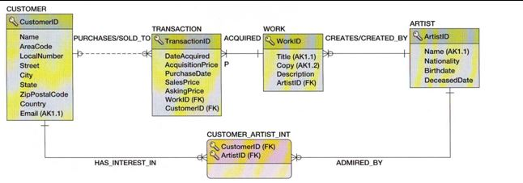
Dizajn baze podataka galerije slika
Logički model ove baze prikazan E-R dijagramom
Na slici 1. je prikazan logički model ove baze prikazan E-R dijagramom
Slika 1. Dizajn baze podataka galerije slika

Slide 25
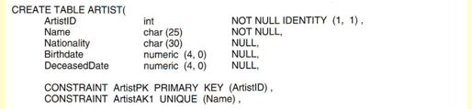
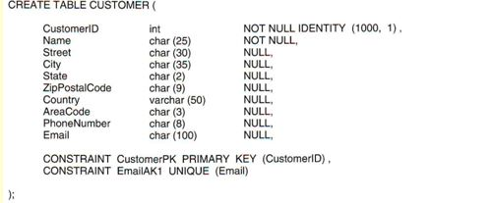
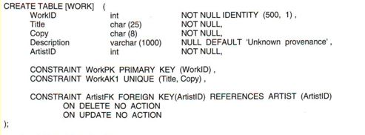
Kreiranje tabela artist, work i customer
Pored naziva i tipova atributa, CREATE TABLE naredbe sadrže i odgovarajuće CONSTRAINT-e
Na slici 2. je prikazana CREATE TABLE naredba za tabelu ARTIST, na slici 3. za tabelu WORK a na slici 4. za tabelu CUSTOMER.
Slika 2. CREATE TABLE naredba za tabelu ARTIST
Slika 4. CREATE TABLE naredba za tabelu CUSTOMER
Slika 3. CREATE TABLE naredba za tabelu WORK

Slide 26
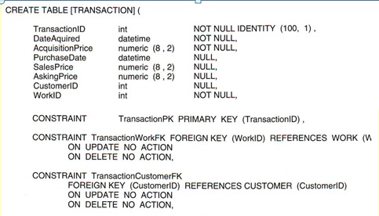
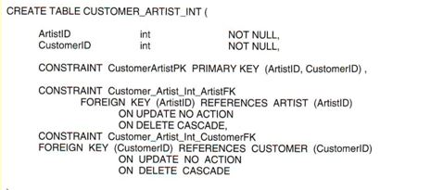
Kreiranje tabela transaction i customer_artist_int
Pored naziva i tipova atributa, CREATE TABLE naredbe sadrže i odgovarajuće CONSTRAINT-e
Na slici 5. je prikazana CREATE TABLE naredba za tabelu TRANSACTION a na slici 6. za tabelu CUSTOMER_ARTIST_INT
Slika 6. CREATE TABLE naredba za tabelu CUSTOMER_ARTIST_INT
Slika 5. CREATE TABLE naredba za tabelu TRANSACTION

Slide 27
Vežba: Primeri naredbe CREATE TABLE
02

Slide 28

Primer 1. Kreiranje tabele imenik
Prilikom kreiranja tabele Imenik se koristi samo ograničenje za PRIMARY KEY
Centralni objekat svake relacione baze podataka jeste tabela. Za kreiranje tabele koristi se SQL naredba CREATE TABLE.
Osnovni format CREATE TABLE:
CREATE TABLE <ime_tabele>
(<lista_deklaracija_kolona>
[,<lista_deklaracija_organičenja_tabele>]);
:
Kreiranje tabele Imenik:
CREATE TABLE Imenik(
ID int NOT NULL IDENTITY(1,1)
BROJ_TELEFONA char(30)
EMAIL char(50) NULL,
IME char(30) NULL,
PREZIME char(30) NULL,
GRAD char(40) NULL,
CONSTRAINT ImenikPK PRIMARY KEY (ID),
);
S obzirom da je kreirana tabela prazna, tj nema inicijalne podatke još uvek, ona će izgledati kao na slici 1.
Slika 1. Sadržaj kreirane tabele Imenik

Slide 29
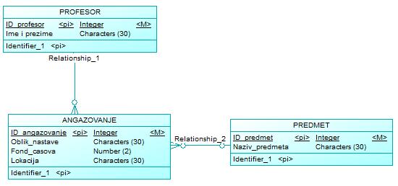
Primer 2. kreiranja naredbe CREATE TABLE
Na primeru modela za angažovanje nastavnika
Za dijagram predstavljen na slici 2. napiši naredbe za kreiranje tabela
CREATE TABLE PREDMET (
ID_predmet int NOT NULL IDENTITY (1, 10000)
Naziv_predmeta char (30)
CONSTRAINT PredmetPK PRIMARY KEY (ID_prdmet),
CONSTRAINT PredmetUN UNIQUE (Naziv_predmeta);
CREATE TABLE ANGAZOVANJE(
ID_angazovanje int NOT NULL IDENTITY (1, 10000)
Oblik_nastave char (30)
Fond_casova number (2)
Lokacija char (30)
CONSTRAINT AngazovanjePK PRIMARY KEY (ID_angazovanje),
CONSTRAINT ProfesorFK FOREING KEY
REFERENCES (ID_profesor) ON DELETE
NO ACTION, ON UPDATE NO ACTION,
CONSTRAINT PredmetFK FOREING KEY
REFERENCES (ID_predmet) ON DELETE
NO ACTION, ON UPDATE NO ACTION;
Slika 2. Dijagram za kreiranje tabela
CREATE TABLE PROFESOR (
ID_profesor int NOT NULL IDENTITY (1, 10000)
Ime i prezime char (30)
CONSTRAINT ProfesorPK PRIMARY KEY (ID_profesor),
CONSTRAINT ProfesorUN UNIQUE (Ime i prezime);

Slide 30
DDL-CREATE INDEX
03

Slide 31
čemu služe indeksi?
Indeksi se kreiraju kao bi se naglasila jedinstvenost kolona, olakšalo sortiranje i kako bi se omogućilo brže pretraživanje po vrednostima nekih kolona
Indeksi se kreiraju kao bi se naglasila jedinstvenost kolona, olakšalo sortiranje i kako bi se omogućilo brže pretraživanje po vrednostima nekih kolona. Kolone koje se često koriste u WHERE klauzuli predstavljaju dobre kandidate za indekse. One se mogu koristiti kao jednostavni uslovi u WHERE kluzuli ili se mogu pojaviti u join-u. Oba slučaja su prikazana u sledeća dva primera:
SELECT *
FROM TABELA
WHERE Kolona1 = 100;
i
SELECT *
FROM TABELA1, TABELA2
WHERE TABELA1.Kolona1 = TABELA2.Kolona2;
Ako se naredbe kao što su ove često izvršavaju, Kolona1 i Kolona2 su dobri kandidadti za indeks. Sledećom naredbom se može kreirati indeks nad kolonom Name u tabeli CUSTOMER.
CREATE INDEX KupacImeIdx ON KUPAC (ime);
Indeks je nazvan KupacImeIdx. Ime indeksa daje programer i ono nema značaja za RDBMS. Da bi se kreirao jedinstveni indeks, pre ključne reči INDEX treba dodati ključnu reč UNIQUE
Na primer: da bi se obezbedilo da se jedean posao ne doda dva puta u tabelu POSAO, treba kreirati jedinstveni indeks nad poljima tabele (Naziv, Kopija, UmetnikID) na sledeći način:
CREATE UNIQUE INDEX JedinstveniPosaoIndex ON POSAO (Naziv, Kopija, UmetnikID);

Slide 32
DDL-ALTER TABLE
04

Slide 33
Kada se koristi naredba ALTER TABLE ?
Ukoliko želimo da promenimo strukturu postojeće tabele
Koristi se ukoliko želimo da promenimo strukturu postojeće tabele. Može se koristiti za dodavanje, izbacivanje ili menjanje kolona kao i za dodavanje i izbacivanje ograničenja nad tabelama.
Primer: Ukoliko želimo da postojećoj tabeli KUPAC dodamo novu kolonu, naredbe je:
ALTER TABLE KUPAC ADD NovaKolona Char(5) NULL;
Dodavanje nove kolone sa NOT NULL opcijom postojećoj tabeli koja nije prazna nije moguće direktno izvršiti. Najpre treba naredbom ALTER TABLE ... ADD ... dodati novu kolonu bez klauzule NOT NULL. Zatim treba dodati vrednosti za novu kolonu za sve n-torke. Na kraju, naredbom ALTER TABLE ... MODIFY ... treba dodati klauzulu NOT NULL prethodno definisanoj koloni.
Primer: Ukoliko hoćemo da izmenimo definiciju postojeće kolone tabela (dužinu, tip, not null), naredbe je:
ALTER TABLE KUPAC ALTER COLUMN StaraKolona date NOT NULL;
Primer: Ukoliko hoćemo da izbrišemo postojeću kolonu tabele, naredbe je:
ALTER TABLE KUPAC DROP COLUMN StaraKolona;
Primer: Ukoliko želimo da dodamo ili obrišemo ograničenja:
ALTER TABLE KUPAC ADD CONSTRAINT NovoOgraničenje CHECK ([Ime] NOT IN (‘Robert no pay’));
ALTER TABLE KUPAC DROP CONSTRAINT StaroOgraničenje;

Slide 34
DDL-DROP TABLE
Vežba: Primeri ALTER TABLE i DROP TABLE naredbe
05

Slide 35
Kada se koristi naredba DROP TABLE?
Ukoliko hoćemo da izbacimo definiciju tabele, zajedno sa podacima koje sadrži
Ukoliko hoćemo da izbacimo definiciju tabele, zajedno sa podacima koje sadrži, iz baze podataka koristi se DROP TABLE naredba. Opšti oblik naredbe je:
DROP TABLE tabela
Primer: Izbaciti definiciju tabele PREMIJA iz baze podataka.
DROP TABLE PREMIJA;
Obratiti pažnju na različito dejstvo naredbi DROP TABLE i DELETE. Naredbom DELETE se može brisati kompletan sadržaj tabele, ali sama tabela ostaje u bazi podataka i sa njom se može dalje raditi. Naredbom DROP TABLE tabela sa sadržajem se izbacuje iz baze podataka i više nije dostupna.
Ukoliko, pri korišćenju konkretnog sistema za upravljanje bazom podataka, hoćemo da izbrišemo kompletan sadržaj tabele, često se to brže postiže uzastopnom primenom naredbi DROP TABLE i CREATE TABLE, nego primenom naredbe DELETE.
DBMS neće dozvoliti brisanje tabele koja je roditelj i ima ograničenje FOREIGN KEY. Brisanje se može izvršiti samo ako ona nema decu ili ako je naznačeno kaskadno brisanje (DELETE CASCADE). Takodje, prilikom brisanja takve tabele se može najpre izbrisati ograničenje FOREIGN KEY ili tabela koja predstavlja dete date tabele.

Slide 36

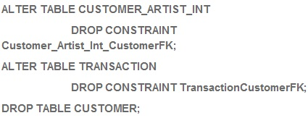
naredbe drop table i alter table
Na primeru baze podataka za galeriju slika
Primer: Na slici 1. je prikazan je dizajn baze podataka za jednu galeriju slika.
Dva moguća načina za brisanje tabele CUSTOMER iz baze podataka galerije slika su prikazana na slici 2. i slici 3. Važno je naglasiti da se brisanje može izvršiti samo ako ona tabela nema decu
Slika 2. Brisanje tabele CUSTOMER tako što su prethodno izbrisane tabele CUSTOMER_ARTIST_INT i TRANSACTION
Slika 3. Brisanje tabele CUSTOMER tako što su prethodno izbrisani strani ključevi u CUSTOMER_ARTIST_INT i TRANSACTION i
Slika 1. Dizajn baze podataka za galeriju slika

Slide 37
Vežba: Primeri ALTER TABLE i DROP TABLE
05

Slide 38

1. Primer
ALTER TABLE i DROP TABLE nad tabelom Imenik
ALTER TABLE služi za izmenu definicije tabele. DROP TABLE služi za izbacivanje tabele iz baze podataka.
Recimo da imamo tabelu Imenik sa kolonoma (ID, EMAIL, BROJ_TELEFONA,IME,PREZIME)-slika 1.
Ukoliko želimo da obrišemo tabelu iz baze:
DROP TABLE Imenik;
Ukoliko obrisemo DROP tabela se briše iz baze, ukoliko DELETE koristimo brišemo podatke iz tabele (inicijalne podatke).
Ukoliko želimo da izbrišemo neku određenu kolonu iz tabele:
ALTER TABLE Imenik DROP COLUMN GRAD;
Samim tim izbrisaće se kolona GRAD.
IT2008-IM-DQL-SQDD-DDL-V-PrimeriALTER-DROP-Slika1
Slika 1. Prikaz kolona tabele Imenik
Tabeli želimo da dodamo kolonu GRAD. Kod za dodavanje kolone će glasiti:
ALTER TABLE Imenik ADD GRAD Char(20) NULL;
Na prikazanu tabelu Imenik dodaće se kolona GRAD čiji je tip podataka Char gde moze da se unesu 20 znakova (slika 2.).
Slika 2. Prikaz kolona tabele Imenik nakon ALTER TABLE naredbe

Slide 39
2. Primer
ALTER TABLE I DROP TABLE nad tabelama PROFESOR i PREDMET
Za model prikazan na slici 3.
Izbriši tabelu PROFESOR
Izbriši tabelu PREDMET
na dva moguća načina
a.
I način:
DROP TABLE ANGAZOVANJE;
DROP TABLE PROFESOR
II način:
ALTER TABLE ANGAZOVANJE DROP CONSTRAINT ProfesorFK FOREING KEY;
DROP TABLE PROFESOR;
b.
I način:
DROP TABLE ANGAZOVANJE;
DROP TABLE PREDMET
II način:
ALTER TABLE ANGAZOVANJE DROP CONSTRAINT
PredmetFK FOREING KEY;
DROP TABLE PREDMET;
Sika 3. Model za brisanje tabela

Slide 40
DML-INSERT
Vežba: Primeri INSERT naredbe
06

Slide 41
Čemu služi naredba insert?
Za dodavanje redova tabele; Naredba INSERT ima svoju standardnu verziju ali i različite opcije
Naredba INSERT se koristi za dodavanje redova tabele.
Standardna verzija naredbe INSERT je ime tabele, imena kolona u koje se unose podaci I lista podataka u sledećem formatu:
INSERT INTO TABELA_UMETNIK (Ime, Nacionalnost, Datum_rodjenja, Datum_smrti) VALUES
(‘Tomy’, ‘Meksikanac’, ‘1927’, ‘1998’);
Treba napomenuti da se i lista naziva kolona i lista podataka nalaze unutar zagrada.
INSERT naredba može imati različite opcije od kojih će se razmotriti sledeći slučajevi:
Ubacivanje vrednosti SVIH kolona za slučaj kada su podaci u istom redosledu kao i kolone u tabeli a pri tom ne postoji surogat ključ.
U ovom slučaju nije potrebno specificirati nazive atributa, pa insert naredba ima oblik:
INSERT INTO naziv_tabele
VALUES (vrednost_1, vrednost_2, …);
Za svaki atribut koji je specificiran kao NOT NULL, MORA postojati vrednost.
Primer: Ubaciti podatke o Bojanu, pravniku, koji počinje da radi u RJ 10, 7.04.1984 sa platom od 450000 i bez prava na premiju. Neposredni rukovodilac još nije poznat.
INSERT INTO RADNIK VALUES
(3545, 'BOJAN', 'PRAVNIK', NULL .'07-APR-84', 450000, NULL, 10);

Slide 42
različite opcije naredbe insert
Za ubacivanje vrednosti kolona kada redosled podataka i kolona nije isti ili za ubacivanje podataka iz jedne u drugu tabelu
Ubacivanje vrednosti NEKIH kolona ili svih kolona ali redosled podataka i kolona u tabeli nije isti.
U ovom slučaju nazivi tih kolona se moraju eksplicitno navesti pa naredba insert ima oblik:
INSERT INTO naziv_tabele (kolona1, kolona2,...)
VALUES (vrednost_1, vrednost_2,...);
Vrednosti za NOT NULL atribute moraju biti unete.
Primer: Uneti podatke o Srđanu, planeru, koji je primljen u RJ 20.
INSERT INTO RADNIK (IME, RADNIK, S_RJ, POSAO)
VALUES ('SRDJAN', 3562, 20, 'PLANER');
Ubacivanje podataka iz jedne tabele u drugu. Ukoliko obe tabele imaju isti broj atributa i ukoliko su atributi identično definisani, naredba INSERT je oblika:
INSERT INTO tabela1 SELECT * FROM tabela2;
inače:
INSERT INTO tabela1 (kolona1, kolona2,...)
SELECT atribut, izraz
FROM tabela2
WHERE kriterijum selekcije;
Primer: Dati svim analitičarima i savetnicima premiju u iznosu od 10% njihovog ličnog dohotka. Te informacije uneti u tabelu premija zajedno sa datumom zaposlenja.
INSERT INTO PREMIJA (RADNIK, PREMIJA, POSAO, DATZAP)
SELECT RADNIK, LD * .10, POSAO, DATZAP
FROM RADNIK
WHERE POSAO IN ('ANALITICAR', 'SAVETNIK');

Slide 43
Vežba: Primeri INSERT naredbe
06

Slide 44
Format naredbe insert
Za slučaj kada treba uneti više zapisa u tabelu i kada treba dodati samo jedan zapis
Naredba INSERT INRO dodaje zapise u tabelu. Poznatiji je kao upit za dodavanje.
Ukoliko postoje više zapisa naredba INSERT izgleda:
INSERT INTO cilj [(prvoPolje [, drugoPolje[, …]])] [IN spoljnaBazaPodataka]
SELECT [izvor.]prvoPolje[, drugoPolje[, …]
FROM izrazTabele
Upit za dodavanje sa jednim zapismo izgleda:
INSERT INTO cilj [(prvoPolje[,drugoPolje[, …]])]
VALUES (prvaVrednost[, drugaVrednost[, …])
Znači naredba INSERT INTO se sastoji iz:
cilj - je ime tabele ili upita u koji treba da se dodaju zapisi;
prvoPolje, drugoPolje - polja koja treba da se dodaju podaci ako slede nakon argumenta ili imena polja iz kojih treba da se preuzmu podaci
spoljnaBazaPodataka - putanja do spoljne baze podataka
spoljnaBazaPodataka - putanja do spoljne baze podataka
izvor - ime tabele ili upita iz kog treba da se kopiraju zapisi
izrazTabele - ime tabele ili grupe iz koje se umeću zapisi
prvaVrednost, drugaVrednost- vrednosti koje treba da se umetnu u određena polja u zapisu.

Slide 45
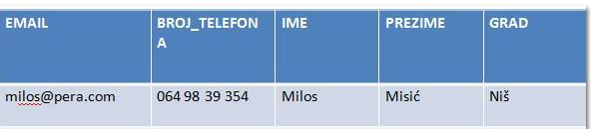
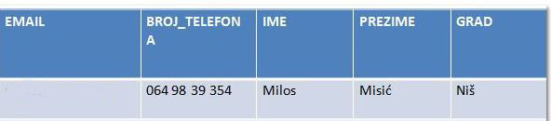
Primer 1. naredbe INSERT
Naredbe INSERT nad tabelom Imenik
Primer:
INSERT INTO Imenik
VALUES ('milos@pera.com', '064 98 39 354', 'Milos', 'Misić‚', 'Niš');
U tabeli Imenik su ubačene navedene vrednosti i više tabela nije prazna, i nema samo imena kolona (slika 1.).
.
Ukoliko se navode imena kolone, vrednosti će automatski biti redom unešene, ali ukoliko se unesu imena kolone mora da se unese sa istim redosledom. Ukoliko ne navedemo neku kolonu, vrednost za tu kolonu ce biti jednostavno izostavljena i nece se pojaviti kada se SELECT naredbom pozove, tacnije bice prazna.
Primer:Necemo da unesemo mail,
INSERT INTO Imenik (BROJ_TELEFONA,IME,PREZIME,GRAD)
VALUES ('064 98 39 354', 'Milos', 'Misić‚', 'Niš');
Kada SELECT komandom pozovemo prikaz izgledaće kao na slici 2.
:
Slika 1. Sadržaj tabele Imenik nakon naredbe INSERT
Primer: Drugi način unošenja podataka je da se navedu kolone u kojima ce se unositi vrednosti određene tabele za isti primer upit bi glasio ovako:
INSERT INTO Imenik (EMAIL, BROJ_TELEFONA,IME,PREZIME,GRAD)
VALUES ('milos@pera.com', '064 98 39 354', 'Milos', 'Misić‚', 'Niš');
.
Slika 2. Prikaz unešenih podataka u tabelu Imenik

Slide 46
Primer 2. naredbe INSERT
Naredbe INSERT nad tabelom Imenik i Radnik
Pogrešno je unositi ukoliko ste naveli određene kolone a niste naveli podatke za tu kolonu:
INSERT INTO Imenik (EMAIL, BROJ_TELEFONA,IME,PREZIME,GRAD)
VALUES ('milos@pera.com', '064 98 39 354', 'Milos', 'Misić’, ‘Beograd’);
Naveden primer nema za kolonu GRAD nikakve podatke i na monitoru će se pojaviti error poruka.
Još jedan primer gde se ubaciju vrednosti milos@pera.com i 064 98 39 354 u novi red tabele.
INSERT INTO IMENIK (EMAIL, BROJ_TELEFONA)
VALUES ('milos@pera.com', '064 98 39 354’, NULL, NULL, NULL);
Još jedan primer je:
Email, broj telefona, ime, prezime i grad iz tabele Imenik prepisati u tabelu RADNIK za sve stanovnike Beograda pri čemu tabela RADNIK ima kolone: IME,PREZIME, EMAIL, BROJ_TELEFONA, GRAD
INSERT INTO RADNIK (IME,PREZIME, EMAIL, BROJ_TELEFONA, GRAD) SELECT ime, prezime, email, broj_telefona, grad FROM IMENIK where grad = ‘Beograd’;

Slide 47
DML-UPDATE
Vežba: Primeri UPDATE naredbe
07

Slide 48
Čemu služi naredba update?
Za menjanje sadržaja tabele
Opšti oblik naredbe je:
UPDATE tabela
SET kolona1=izraz1 [,kolona2=izraz2]
[WHERE kriterijum selekcije];
odnosno:
UPDATE tabela
SET(kolona1, kolona2, ...) = (podupit)
[WHERE kriterijum selekcije]
Podupit mora vratiti najviše po jednu vrednost za svaki od kolona u listi kolona iza SET klauzule.
Primer: Novo primljeni pravnik Bojan imaće predsednika za neposrednog rukovodioca. Realizovati tu odluku.
UPDATE RADNIK
SET RUKOV=3539
WHERE IME='BOJAN';
Primer: Srđan počinje sa radom 19.09.84 sa ličnim dohotkom od 350000 i ima neposrednog rukovodioca sa šifrom 3266. Realizovati te informacije.
UPDATE RADNIK
SET RUKOV=3266, DATZAP='19-SEP-84', LD=350000
WHERE IME = 'SRDJAN';
Primer: Dati svim analitičarima i savetnicima u RJ 20 15% povišicu na lični dohodak.
UPDATE RADNIK
SET LD = LD*1.15
WHERE POSAO IN ('ANALITICAR', 'SAVETNIK')
AND S_RJ = 20;
.

Slide 49
Drugi način upotrebe naredbe update
Komandom UPDATE se vrednost kolone može postaviti tako da bude jednaka vrednosti kolone neke druge tabele
SQL komandom UPDATE se može vrednost kolone postaviti tako da bude jednaka vrednosti kolone neke druge tabele
Primer: Pretpostavimo da postoji tabela TAX_TABLE (Tax, City) gde je Tax odgovarajuća vrednost poreza na nivou jednog grada (City). Takodje pretpostavimo da imamo tabelu PURCHASE_ORDER koja uključuje kolone TaxRate i City. Mi sve kolone iz porudžbina (PURCHASE_ORDER) u jednom gradu, na primer Beogradu, možemo ažurirati sledećom SQL rečenicom:
UPDATE PURCHASE_ORDER
SET Tax_Rate =
(SELECT Tax from TAX_TABLE WHERE TAX_TABLE.City = ‘Beograd’)
WHERE PURCHASE_ORDER.City = ‘Beograd’;
Primer: slučaj kada želimo da ažuriramo vrednost takse za narudžbine a da pri tom ne specificiramo grad. Na primer želimo da ažuriramo TaxRate za narudžbinu 1000. U tom slučaju se može koristiti sledeća SQL rečenica:
UPDATE PURCHASE_ORDER
SET Tax_Rate =
(SELECT Tax from TAX_TABLE
WHERE TAX_TABLE.City = PURCHASE_ORDER.City )
WHERE PURCHASE_ORDER.Number = 1000;

Slide 50
Vežba: Primeri UPDATE naredbe
07

Slide 51
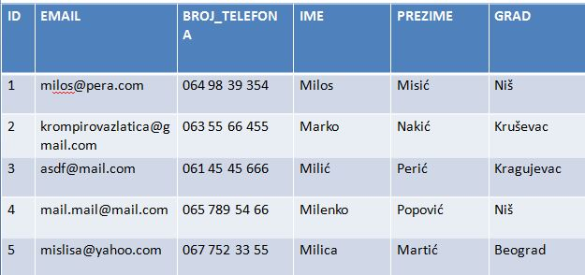
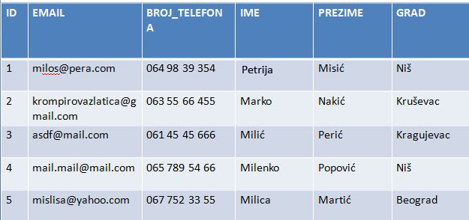
Primer 1. naredbe update
Naredba UPDATE nad tabelom Imenik
Upit koji služi za menjanje vrednosti u poljima u određenoj tabeli na osnovu navedenih kriterijuma. Sinaksa za UPDATE naredbu glasi:
UPDATE imeTabele
SET novaVrednost
WHERE kriterijumi;
Delovi UPDATE naredbe su:
imeTabele - tabela koja sadrži podatke koji se menjaju
novaVrednost - određuje vrednost koja treba da se unese u određeno polje u ažuriranim zapisima
kriterijumi - određuje koji zapisi će biti ažurirani.
Ova naredba se koristi kada se menja mnogo zapisa ili kada se zapisi koje želimo da promenimo nalaz u više tabela.
Ukoliko uzmemo primer tabele Imenik sa slike 1. i primenimo naredbu
UPDATE Imenik set IME='Petrija'
WHERE ID=1;
Slika 1. Prikaz tabele Imenik pre UPDATE-a
Promena podatka u koloni IME gde je ID 1. Nakon UPDATE-a tabela će izgledati kao na slici 2.
Slika 2. Prikaz tabele Imenik posle UPDATE

Slide 52
Primer 2. naredbA update sa naredbom select
Nad tabelama CUSTOMER i SUPPLIERS
1. Ažuriranje tabele sa podacima iz druge tabele:
UPDATE customers SET c_details = (SELECT contract_date FROM suppliers WHERE suppliers.supplier_name = customers.customer_name) WHERE customer_id < 1000;
2. Ažuriranje više tabela:
UPDATE suppliers, contacts
SET suppliers.status = 'Active', contacts.note = 'Also Supplier'
WHERE suppliers.supplier_id = contacts.contact_id
3. Korišćenje klauzule exist
UPDATE suppliers SET supplier_name = (SELECT customers.customer_name FROM customers WHERE customers.customer_id = suppliers.supplier_id) WHERE EXISTS (SELECT customers.customer_name FROM customers WHERE customers.customer_id = suppliers.supplier_id);
4. Predhodna naredba se može napisati i na drugi način:
UPDATE suppliers, customers SET suppliers.supplier_name = customers.customer_name WHERE suppliers.supplier_id = customers.customer_id;

Slide 53
Praktična vežba 1:
Primeri naredbi CREATE, INSERT i UPDATE
Na osnovu tabele Suppliers koja sadrži sledeće podatke, ažurirajte city sa "Santa Clara" za sve slogove kod kojih je supplier_name "NVIDIA".
CREATE TABLE suppliers ( supplier_id number(10) not null, supplier_name varchar2(50) not null, city varchar2(50), CONSTRAINT suppliers_pk PRIMARY KEY (supplier_id) );
INSERT INTO suppliers (supplier_id, supplier_name, city) VALUES (5001, 'Microsoft', 'New York');
INSERT INTO suppliers (supplier_id, supplier_name, city) VALUES (5002, 'IBM', 'Chicago');
INSERT INTO suppliers (supplier_id, supplier_name, city) VALUES (5003, 'Red Hat', 'Detroit');
INSERT INTO suppliers (supplier_id, supplier_name, city) VALUES (5004, 'NVIDIA', 'New York');
UPDATE suppliers SET city = 'Santa Clara' WHERE supplier_name = 'NVIDIA';

Slide 54
Praktična vežba 2:
Primeri naredbi CREATE, INSERT i UPDATE
Na osnovu tabela suppliers i customers koje sadrže sledeće podatke, ažuriraj city u tabeli suppliers sa city u tabeli customers kada se supplier_name u tabeli suppliers podudara sa customer_name u tabeli customers.
CREATE TABLE suppliers ( supplier_id number(10) not null, supplier_name varchar2(50) not null, city varchar2(50), CONSTRAINT suppliers_pk PRIMARY KEY (supplier_id) );
INSERT INTO suppliers (supplier_id, supplier_name, city) VALUES (5001, 'Microsoft', 'New York');
INSERT INTO suppliers (supplier_id, supplier_name, city) VALUES (5002, 'IBM', 'Chicago');
INSERT INTO suppliers (supplier_id, supplier_name, city) VALUES (5003, 'Red Hat', 'Detroit');
INSERT INTO suppliers (supplier_id, supplier_name, city) VALUES (5005, 'NVIDIA', 'LA');
CREATE TABLE customers ( customer_id number(10) not null, customer_name varchar2(50) not null, city varchar2(50), CONSTRAINT customers_pk PRIMARY KEY (customer_id) );
INSERT INTO customers (customer_id, customer_name, city) VALUES (7001, 'Microsoft', 'San Francisco');
INSERT INTO customers (customer_id, customer_name, city) VALUES (7002, 'IBM', 'Toronto');
INSERT INTO customers (customer_id, customer_name, city) VALUES (7003, 'Red Hat', 'Newark');
UPDATE suppliers SET city =
(SELECT customers.city FROM customers WHERE customers.customer_name = suppliers.supplier_name) WHERE EXISTS (SELECT customers.city FROM customers WHERE customers.customer_name = suppliers.supplier_name);

Slide 55
Naredba DELETE
08

Slide 56
Čemu služi naredba DELETE
Za brisanje sadržaja dela ili cele tabele
Upit koji služi za uklanjanje zapisa iz tabela navedenih u odrebdi FROM koji zadovoljavaju odredbu WHERE.
DELETE
FROM tabela
WHERE kriterijumi
Tabela je ime tabele iz koje se bršu zapisi a kriterijumi je izraz koji određuje koji zapisi treba da se obrišu.
DELETE se koristi ako se potencira na brisanju više zapisa. Ukoliko želimo da izbrišemo celu tabelu koristi se naredba DROP. Međutim ako se izbriše tabela, izbrisaće se struktura. DELETE briše samo podatke. Struktura, atributi, indeksi ostaće netaknuti.
Uzmimo na primer tabelu IMENIK (slika 1.). Izvršimo upit
DELETE FROM Imenik WHERE ID=5;
Nakon toga se dobija sadržaj tabele kao na slici 2.
Slika 1. Izgled tabele Imenik pre DELETE upita
Rezultat je prikazan na slici 2. Obrisan je ceo red.
Slika 2.Prikaz tabele Imenik posle DELETE

Slide 57
DML-SELECT-osnovni oblik
DML-Primena naredbe SELECT
Vežba: Primeri bazicnih oblika SELECT naredbe
09

Slide 58
Čemu služi naredba select?
Za izveštavanje iz relacione baze podataka.
Naredba SELECT spadu u grupu naredbi za manipulisanje podacima (data manipulation statements-DML). Naredbe DML-a (SELECT, INSERT, UPDATE, DELETE) omogućavaju ažuriranje u širem smislu značenja te reči i izveštavanje iz relacione baze podataka.
Naredba SELECT služi za izveštavanje iz baze podataka.
Osnovni oblik naredbe SELECT je:
SELECT < lista atributa >
FROM < lista relacija >
WHERE < kvalifikacioni izraz >;
Listom atributa zadaje se operacija PROJEKCIJE.
Kvalifikacionim izrazom zadaju se uslovi RESTRIKCIJE (SELEKCIJE) i SPAJANJA, odnosno iskazi slični iskazima u relacionom računu.
Klauzule SELECT i FROM su obavezne, dok klauzula WHERE nije.

Slide 59
DML-Primena naredbe SELECT
09

Slide 60
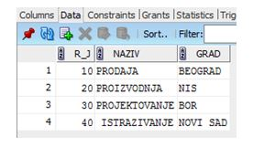
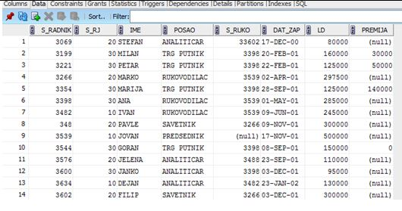
Tabele za prikaz različitih primena naredbe select
Tabela S_RJ i RADNIK
Mogućnosti naredbe SELECT za prikaz sadržaja tabela su ilustrovane na primeru relacionog modela sastavljenog od dve relacije: RADNIK i S_RJ (RADNA_JEDINICA).
Relacija S_RJ ima prost ključ S_RJ (šifra radne jedinice) i opisne atribute NAZIV i GRAD.
Relacija RADNIK ima prost ključ S_RADNIK (šifra radnika) i opisne atribute IME, POSAO, S_RUKOV (šifra neposrednog rukovodioca), DAT_ZAP (datum zaposlenja), LD (lični dohodak), PREMIJA i S_RJ (šifra RJ-a u kojoj radnik radi).
Atribut S_RJ relacije RADNIK je spoljni, sekundarni ključ i omogućuje povezivanje te relacije sa relacijom S_RJ.
Odgovarajuće tabele su prikazane na slici 1. i slici 2
Slika 1. Tabela: S_RJ
Slika 2. Tabela RADNIK

Slide 61

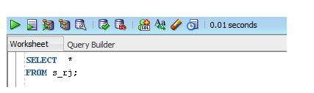


Primer 1.
Primeri za prikaz neizmenjenog sadržaja tabele
Naredbom SELECT.......FROM se može prikazati neizmenjen sadržaj tabele
Primer: Prikazati šifre, nazive i lokacije svih radnih jedinica iz relacije o RADNA_JEDINICA (slika 3. i slika 4.)
Kada se traže svi atributi neke relacije, umesto navođenja svakog atributa pojedinačno, moguće je koristiti znak "*"sa istim dejstvom (slike 5. i 6.)
Primer:
Primer:
Slika 3. SELECT naredba za prikaz sadržaja tabele S_RJ
Slika 5. Drugi način za prikaz neizmenjenog sadržaja tabele S_RJ
Iz naredbe SELECT se dobija sledeći izlaz:
Iz naredbe SELECT se dobija sledeći izlaz:
Slika 4. Neizmenjeni sadržaj tabele S_RJ
U primeru je prikazano korišćenje naredbe SELECT za prikaz svih kolona iz table RADNA_JEDINICA, navođenjem njihovih imena.
Slika 6. Prikaz sadržaja svih atributa tabele
U primeru je prikazano korišćenje naredbe SELECT kojom se dobijaju svi atributi neke relacije korišćenjem znaka "*".

Slide 62
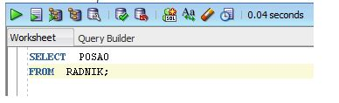
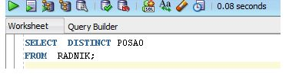
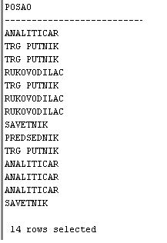
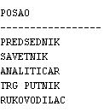
Primer 2.
Prikaz sadržaja samo nekih atributa
Kada želimo da prikažemo samo neke atribute relacije, nakon reči SELECT navodimo nazive tih atributa ( slika 7. i slika 8.)
Primer: Prikazati sve poslove radnika.
U primeru je prikazno korišćenje naredbe SELECT za prikaz samo nekih atributa relacije, navođenjem naziva tih atributa.
Koristeći klauzulu DISTINCT obezbeđujemo prikazivanje samo različitih vrednosti nekog atributa (u ovom slučakju različitih poslova-slika 9 i slika 10).
Primer:
Slika 7. Naredba SELECT za prikaz atributa POSAO
Iz naredbe SELECT se dobija sledeći izlaz:
Slika 9. Korišćenje klauzule DISTINC
Iz naredbe SELECT se dobija sledeći izlaz:
Slika 8. Izlaz iz naredbe SELECT
Slika 10. Izlaz iz naredbe SELECT

Slide 63
Vežba: Primeri bazicnih oblika SELECT naredbe

Slide 64
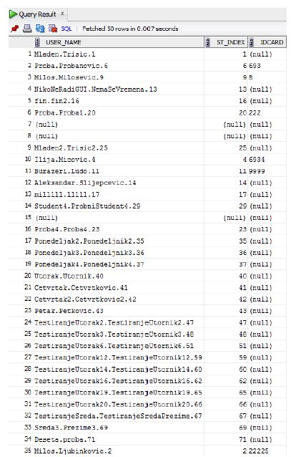
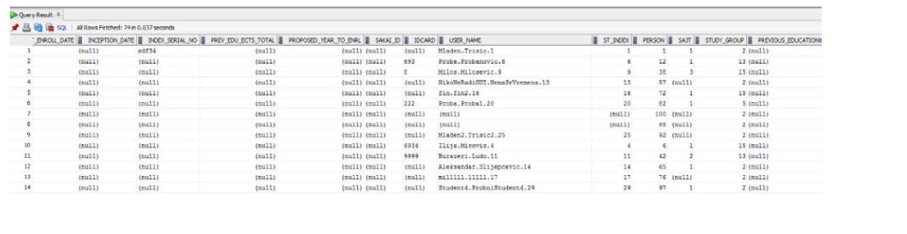
Naredba select bez where klauzule
Nad tabelom STUDENT
Nekvalifikovano pretraživanje SELECT naredbe je kada ne sadrži WHERE.
Primer za nekvalifikovano pretraživanje:
SELECT * FROM student;
SELECT user_name, st_index, idcard FROM student;
Slika 1. Selektovanje svih podataka iz tabele student
Slika 2. Selektovanje određenih kolona iz tabele student

Slide 65
Uvod u phpMyAdmin
10

Slide 66
Čemu služi PHPMyAdmin?
Za upravljanje MySQL bazama podataka; Može da kreira i briše baze podataka, izvodi operacije nad tabelama i poljima, izvršava SQL upite, rukovodi ključevima
PHPMyAdmin je besplatan alat koji je napisan u PHP-u i služi za upravljanje MySQL bazama podataka. Može da stvara i uklanja baze podataka, izvodi operacije nad tabelama i poljima, izvršava SQL upite, rukovodi ključevima nad poljima. Kreirao ga je Tobias Račiler (Tobias Ratschiller) je započeo rad na 1998 godine inspirisan MySQL-Webadmin-om. Softver je trenutno dostupan u 47 različitih jezika.
PHPMyAdmin može da se instalira na više načina. Može doći kao dodatak prilikom instalacije lokalnih servera WAMP (http://www.wampserver.com/en/) ili XAMPP (http://www.apachefriends.org/en/xampp.html). Osim toga može se preuzeti i sa adrese http://www.phpmyadmin.net/home_page/index.php ali s obzirom da su PHP fajlovi u pitanju potrebno je postojati server koji ima mogućnost da ih pokreće. Preporuka je da se koristi WAMP server i u daljem tekstu biće korišćen.
Nakon preuzimanja i instalacije potrebno je obratiti pažnju na neke stvari kako ne bi imali problema:
1.) Potrebno je voditi računa o tome da li je port 80 zauzet (Skype zauzima port 80, i samim tim potrebno je isključiti skype ili u opcijama podesiti da se koristi drugi port)
2.) Da li postoje još neki serveri instalirani (phpDEV, XAMPP etc, preporučuje se samo korišćenje jednog od navedenih, jer će Apache server biti zauzet).

Slide 67
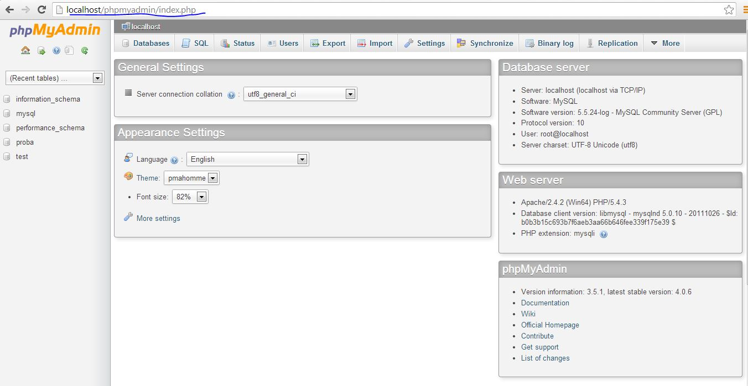
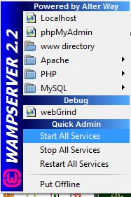
Pokretanje phpMyAdmin
Nakon pokretanja servisa, WAMP je u desnom uglu zelene boje.
Nakon pokretanja WAMP-a očekujemo da se u donjem desnom uglu pojavi ikonica WAMP servera koja mora biti zelene boje. Ona može biti narandžaste ili crvene. Narandžaste je boje ukoliko postoji neki problem (može biti problem u Apache, MySQL ili PHP). Prikaz pokretanja celokupnog WAMP servera dat je na slici.
Nakon pokretanja servisa WAMP bi u desnom uglu trebao biti zelene boje. Posle toga, potrebno je u web čitaču kucati sledeće: localhost/phpmyadmin. Nakon toga ukoliko je servis pokrenut, ukoliko nije bilo nikakvog problema pokrenuće se aplikacija.
Slika 2. Prikaz phpMyAdmin početne strane
Na slici 2. su prikazani i meniji koji se nalaze u phpMyAdmin-u i to za: kreiranje i upravljanje privilegijama baza (Databases), za pisanje SQL upita (SQL), statistički podaci (Status), korisnici sa svojim privilegijama (Users), izvoz-eksportovanje SQL koda (Export), ubacivanje-importovanje SQL koda (Import), opšta podešavanja (Settings), sinhronizacija (Synchronize).

Slide 68
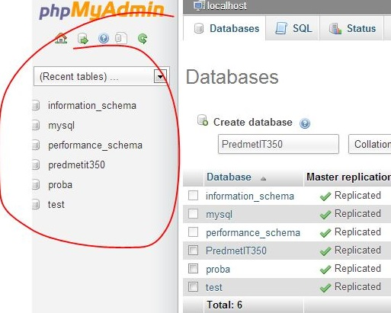
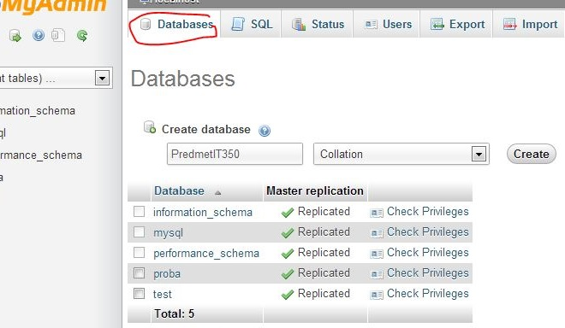
Kreiranje baze
Imena svih kreiranih baza se mogu videti u levom delu phpMyAdmin-a
Potrebno je kliknuti na tab Databases, a zatim uneti ime tabele kao što je prikazano na slici 3. Encoding koji biramo kako bi bila prikazana ćirilična slova i specifična slova naše latinice potrebno je izabrati UTF8-Encoding
Nakon kreiranja, imena svih baza se mogu videti u levom delu phpMyAdmin-a. Potrebno je izabrati željenu bazu i dva puta kliknuti na nju (slika 4.)
Slika 3. Kreiranje baze
Slika 4. Prikaz svih baza

Slide 69
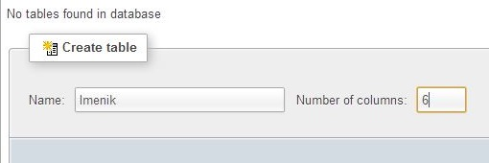
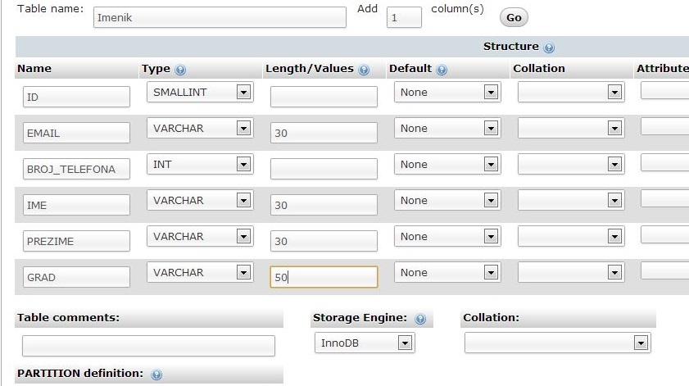
Kreiranje tabela
Prilikom kreiranja tabela potrebno je dodati imena kolona, tipove podataka kolona, specificirati njihovu duzinu i podrazumevanu vrednost (prazno polje, null...) itd.
Nakon ulaska u određenu bazu ukolko ne postoje tabele, otvoriće se opcija za kreiranje tabele. Na slici je prikazano kreiranje tabele Imenik koja sadrži 6 kolone (slika 5.)
Nakon kreiranja tabele, potrebno je dodati imena kolona, odrediti tipove podataka kolona, ukoliko je potrebno i specificirati kolika je duzina ili velicina tipa podataka (npr. 300 karaktera), zatim podrazumevana vrednost (prazno polje, null...) charset, komentari itd. Pre svega postoje puno tipova podataka i potrebno je razjasniti kada se koji koristi kako bi znali koji tip podataka ćemo upotrebiti određenu kolonu (slika 6.) Više o tome može se pročitati na adresi: http://www.homeandlearn.co.uk/php/php12p3.html.
Slika 5. Kreiranje tabele Imenik
Slika 6. Unošenje kolona u tabelu Imenik

Slide 70
Prikaz kreirane tabele
Prikaz je moguć na način prikazan na slici
Nakon toga kreirana tabela može se pogledati kao što je prikazano na sledećoj slici 6.
Slika 6. Prikaz kreirane tabele Imenik

Slide 71
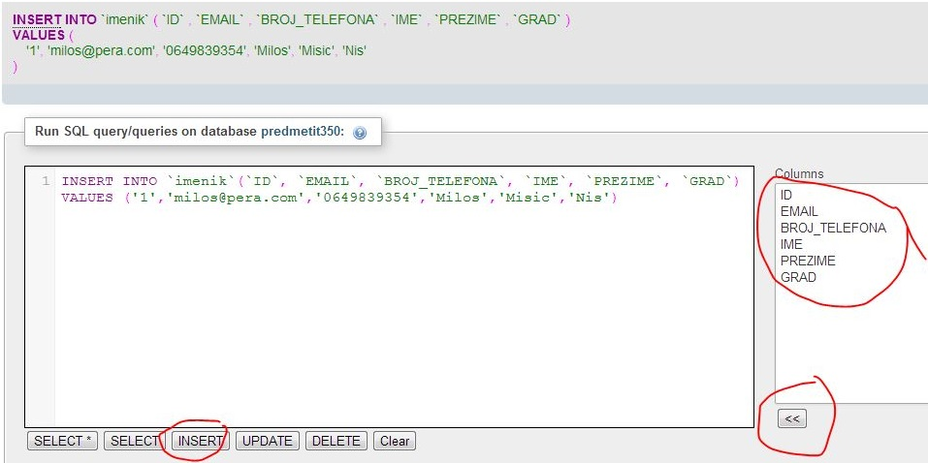
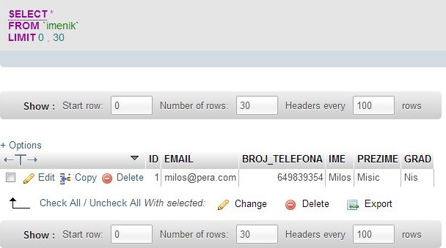
SQL naredbe
Unos SQL naredbi je olakšan jer editor omogućava dobijanje standardnog oblika naredbe koju želi da unese
Ukoliko želimo da kreiramo neke SQL naredbe potrebno je kliknuti na tab SQL. Dosta je olakšan unos naredbi pa se može videti tabovi SELECT*, SELECT, INSERT, UPDATE, DELETE koji nakon odabira baze tabele sa kojom se radi ispišu sa desne strane i kolone nad kojima se mogu vršiti upiti.
Ukoliko želimo da koristimo INSERT naredbu, možemo samo kliknuti na tab INSERT i dobićemo kod:
INSERT INTO `imenik`(`ID`, `EMAIL`, `BROJ_TELEFONA`, `IME`, `PREZIME`, `GRAD`) VALUES ([value-1],[value-2],[value-3],[value-4],[value-5],[value-6]).
Ukoliko se određena samo kolona odredi da se unos vrši samo u njoj može se izvesti odbariom imena kolone. Ovim je olakšano kucanje osnovnih upita.
Slika 8. Prikaz izvršene INSERT INTO naredbe
Slika 9. Prikaz izvršavanja SELECT* naredbe.

Slide 72
Zaključak

Slide 73
Zaključak
Šta smo naučili u ovoj lekciji?
U ovom predavanju se govori o dve grupe naredbi SQL-a: naredbe za definisanje podataka (DDL) i naredbe za manipulisanje podacima (DMS). U grupu naredbi za definisanje podataka spadaju naredbe čija je osnovna namena kreiranje i izmena strukture ili brisanje osnovnih elemenata baze podataka kao što su tabele i indeksi nad tabelama kao i naredbe za dodeljivanje i oduzimanje prava korišćenja tabela drugim korisnicima.
U grupu naredbi za manipulisanje podacima (DMS) spadaju naredbe kojima se menjaju sadržaji osnovih elemenata baze podataka tako što omogućavaju unošenje novih podataka u tabele, izmenu sadržaja podataka u tabelama ili brisanje sadržaja iz tabela.
Korišćenje svih ovih naredbi je potkrepljeno odgovarajućim primerima koji studentima treba da omoguće lakše razumevanje navedenih mogućnosti DDl-a i DMS-a.

